Slide 1
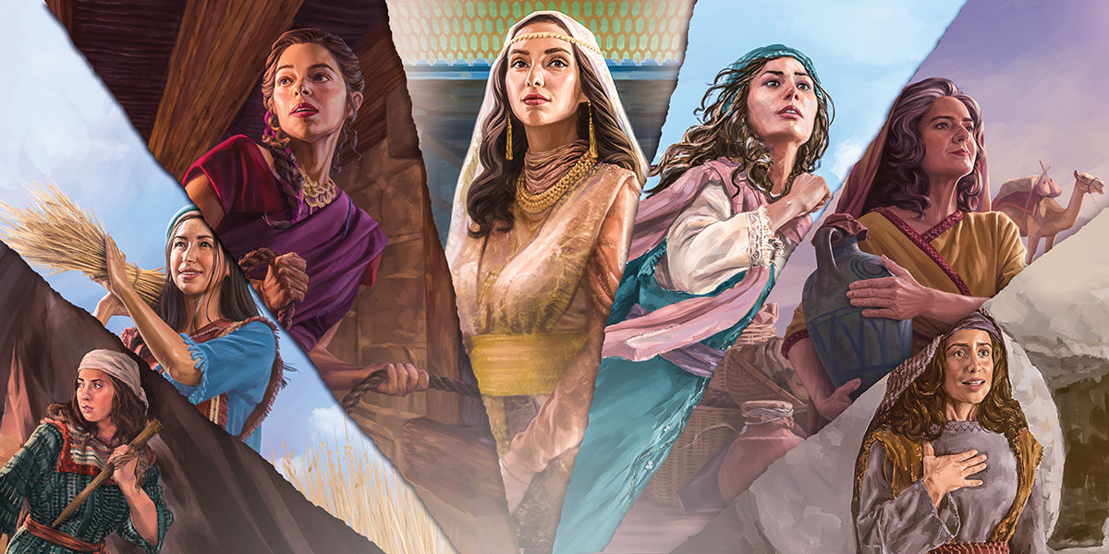
Grandes Mujeres que pusieron un gran Ejemplo
Hoy Consideraremos El buen Ejemplo de una de Ellas

Slide 2
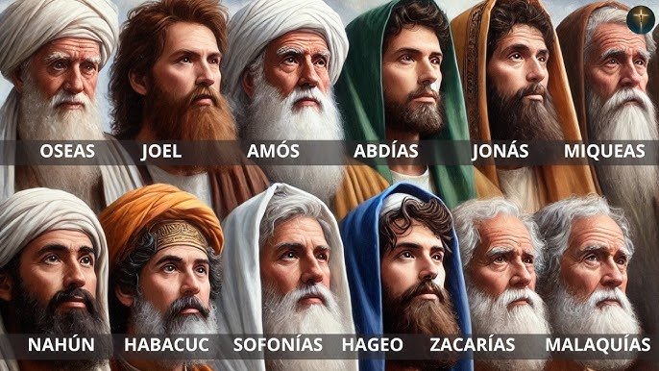
Grandes hombres Ejemplares

Slide 3
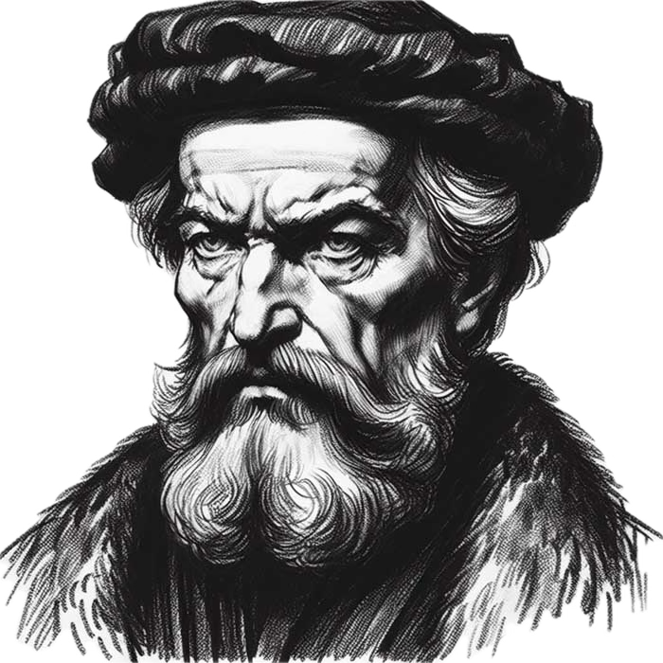
La historia comienza con Nabal
el hombre era duro y de malas obras.

Slide 4
Nabal un hombre Insensato
Samuel a muerto- (1 Sam 25:1)
Nabal un hombre rico y su esposa Abigail vivían en Maón
(Era aquella mujer de buen entendimiento y de hermosa apariencia . pero el hombre era duro y de malas obras .”) - (25:2,3)
David, confiado que anteriormente había apoyado a los hombres de Nabal, pide ayuda con algunas cosas– (25:4-9; - 23:24; 25:21)

Slide 5
Nabal un hombre Carnal
Nabal, con espíritu contencioso, se rehúsa – (25:10-11)
Está negativa molesta a David y se propone eliminar a Nabal y sus hombres (25:12-13)
Abigail interviene – (25:14-31)

Slide 6

Aquí es donde miramos el buen ejemplo de esta mujer
Ella tenía una muy buena Virtud que no tenía Nabal

Slide 7

Ella tenía Tacto
Tacto- definición=
Prudencia para proceder
discreción,
delicadeza,
diplomacia,
cautela,
miramiento,
consideración,
tino.

Slide 8
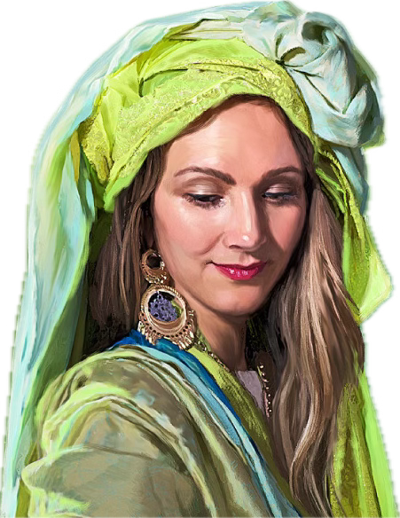
EL TACTO DE ABIGAIL
¿Cómo adquirió esta Virtud?
Ella era de “buen entendimiento” (3)
Ella actuó pronto (18)
Ella era humilde (23,24)
Ella apeló a el buen corazón de David (25-33)

Slide 9
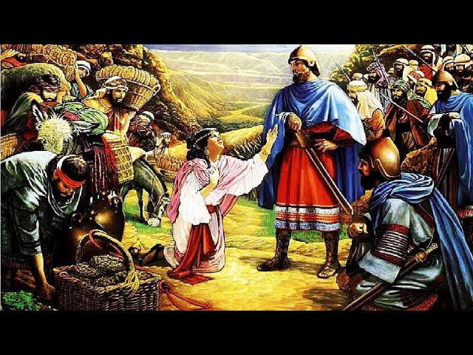
EL TACTO DE ABIGAIL
Ella era “de buen Entendimiento” (3)
Ella sabia que David venia sobre Nabal - (25)
Ella Sabia que la venganza pertenece al Señor – (26)
Ella Sabia que El Señor estaba con David (28-30)

Slide 10
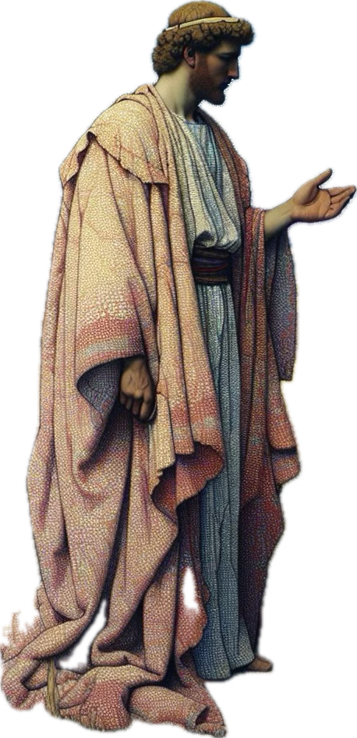
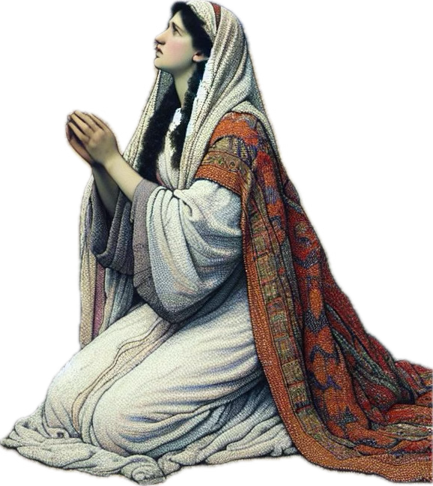
EL TACTO DE ABIGAIL
Ella Actuo Con Prontitud (18)
Se apuro en proveer lo que David necesitaba – (18,19)
Sin Tardanzas fue a donde David para Calmar la situación – (19,20)

Slide 11
EL TACTO DE ABIGAIL
Ella Mostro Humildad (23,24)
Se postro ante David – (23,24)
Ella pidió que el castigo de Nabal fuera sobre ella – (24)
No presento excusas por Nabal – (25)

Slide 12
Lecciones Que Aprendemos de Abigail
Ella era de “buen entendimiento” (3)
Ella actuó pronto (18)
Ella era humilde (23,24)
Ella apeló a el buen corazón de David (25-33)

Slide 13
El Valor del Tacto
Cuantas personas no han sido alejadas de la Verdad por hermanos celosos sin ciencia-
Si; es importante hablar la verdad, pero con gracia sazonada – Ef 4:15; Col 4:6

